Slide 1
Chatbot hỏi-đáp Tennis
1. Kiến thức chuyên môn
Chia chủ đề thành 4 phần chính:
1.Luật chơi và các thông tin cơ bản
2. Thông tin về các tuyển thủ nổi tiếng
3. Thông tin về các giải đấu tennis
4. Cách đánh tennis tốt hơn, các chiến thuật cơ bản

Slide 2
Chatbot hỏi-đáp Tennis
1. Kiến thức chuyên môn
Với mỗi chủ đề:
- Thu thập các kiến thức chính liên quan đến chủ đề
- Chia các kiến thức thu được thành các chủ đề con dưới dạng: “chuDe” – “tuVung” – “traLoi”
+ “chuDe”: Tên chủ đề con.
+”tuVung”: Các câu mẫu của chủ đề sử dụng các từ vựng trong bộ từ vựng liên quan đến chủ đề con đó
(Chủ yếu sử dụng cho thuật toán sau này)
+”traLoi”: Lời giải đáp của chatbot tương ứng với chủ đề đó. Chỉ đơn giản là ánh xạ từ “chuDe” → Câu trả lời tương ứng của bot
Nếu chủ đề chính là 2 or 3: “traLoi” sẽ tương ứng với tên của người nổi tiếng / giải đấu
(cụ thể ở slide 4)

Slide 3
Chatbot hỏi-đáp Tennis
1. Kiến thức chuyên môn
Example for tag “Luật chơi chung tennis”
ID
(1,1)
(1,2)
chuDe | tuVung | traLoi
Luật chơi chung | “Luật chơi chung tennis”, “Luật chơi chung quần vợt” “Cách chơi Tennis” | Quần vợt (: Tennis) là môn thể thao chơi giữa hai người (đánh đơn) hay hai đội trong đó mỗi đội hai người (đánh đôi). Người chơi sử dụng vợt lưới để đánh một quả bóng làm bằng cao su……
Điểm | “Cách tính điểm” “Điểm số trong tennis”… | Trong cùng một ván đấu, nếu người chơi thắng điểm đầu tiên sẽ tính 15 cho người chơi đó,…
… | … | …
Example for tag “Chiến thuật trong tennis”
ID
(1,1)
(1,2)
chuDe | tuVung | traLoi
Các kĩ thuật | “Kĩ thuật cơ bản khi chơi tennis” “Kĩ năng cần khi chơi quần vợt” … | “Có rất nhiều kĩ thuật cần khi chơi tennis
Đánh thuận tay | “Kĩ năng đánh thuận tay tennis” “Cách đánh thuận tay” … | “Đánh thuận tay trong tennis bao gồm các bước cơ bản sau:… “
Các kĩ thuật trong tennis | “Các chiến thuật quần vợt” “Liệt kê các kĩ thuật tennis”… | “Tennis bao gồm rất nhiều chiến thuật và kĩ thuật khác nhau. Sau đây là một số chiến thuật chính:…”

Slide 4
Chatbot hỏi-đáp Tennis
1. Kiến thức chuyên môn
Example for chủ đề “Tuyển thủ nổi tiếng”
Tag “Xếp hạng
chuDe | tuVung
“Xếp hạng” | “Xếp hạng tuyển thủ” “Điểm số tay vợt” “Điểm số tích lũy hiện tại”
“Thông tin cá nhân” | “Thông tin cá nhân tuyển thủ” “Thông tin chung tay vợt”
“Thành tích” | “Thành tích thi đấu của tuyển thủ” “Các thành tích mà tay vợt đạt được”
… | …
Name | traLoi
Rafeal Nadal | “Xếp hạng 655 thế giới với số điểm 132 điểm”
Novak Djokovik | “Xếp hạng 1 thế giới với số điểm 1155 điểm”
…
Tag “Thông tin cá nhân”
Name | traLoi
Rafeal Nadal | “Sinh ngày 3 tháng 6 năm 1986, sinh ra và lớn lên tại Tây Ban Nha,……
Novak Djokovik | “Sinh ngày 22 tháng 5 năm 1987, là vận động viên tennis chuyên nghiệp người Serbia…”
…

Slide 5
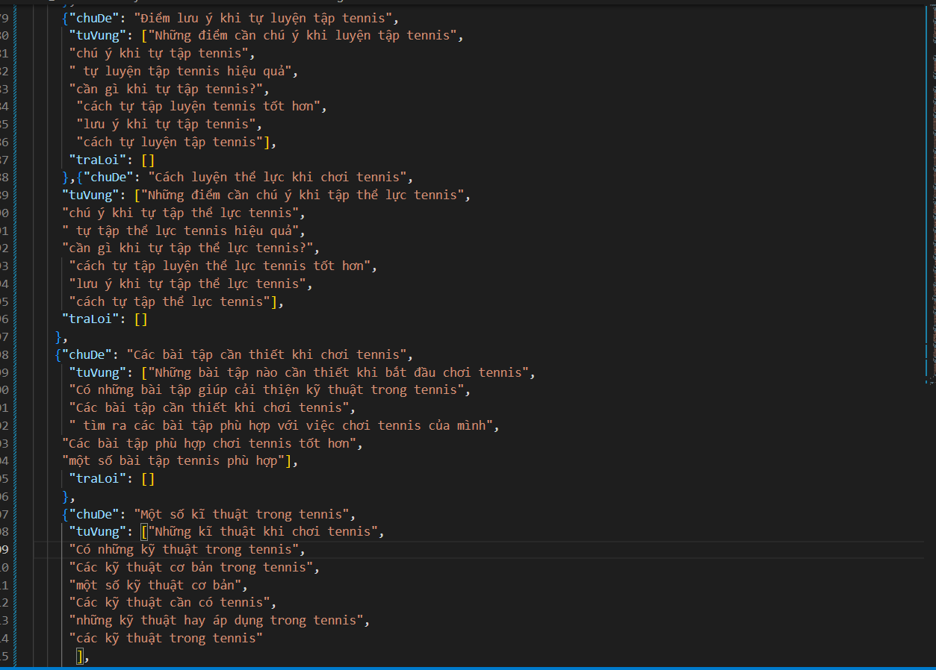

Chatbot hỏi-đáp Tennis
1. Kiến thức chuyên môn
File dữ liệu được lưu dưới dạng json

Slide 6
Chatbot hỏi-đáp Tennis
2. Các luật/cases/liên kết thông tin trong hệ thống
1. Mã hóa dữ liệu
Mục tiêu: Xây dựng một mối liên kết giữa các tuVung – các chuDe -> hệ thống sẽ đưa phản hồi phù hợp với câu người dung gửi
Với mỗi chủ đề xây dựng một bộ từ vựng:
Ví dụ: với chủ đề “Luật chơi chung và các thông tin cơ bản”
Bộ từ vựng: 'anh' 'biên' 'biên tennis' 'bóng‘ ‘cơ bản’ 'chung' 'chuẩn' 'chơi‘ 'cách' 'giao bóng' 'gì' 'hợp lệ' 'không' 'luật' 'luật chơi' 'làm' 'lưới‘ 'lỗi' 'nước' 'quyết định' 'quần vợt' 'sân' 'tennis' 'thi đấu' 'tie-break‘ 'tiêu chuẩn' 'trọng tài' 'tính' 'tại' 'vạch' 'vạch biên' 'vợt' 'ý nghĩa‘ 'điểm' 'điểm số' 'đánh' 'đánh đơn' 'đôi' 'để' 'ở‘ ….
Mã hóa các từ vựng dựa theo chỉ số của chúng trong bộ từ vựng:
Ví dụ: ID[‘anh’] = 0
Id[‘biên’] = 1
Id[‘tennis’] = 21
Thuật toán xây dựng mối liên kết
tuVung chuDe

Slide 7
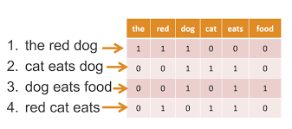
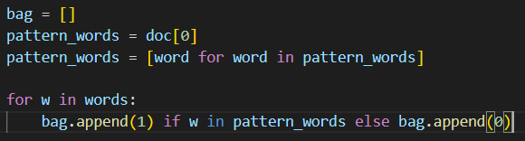
Chatbot hỏi-đáp Tennis
2. Các luật/cases/liên kết thông tin trong hệ thống
1. Mã hóa dữ liệu
Mỗi câu trong ‘tuVung’ của các chuDe sẽ được mã hóa theo mã hóa của từng từ được tách ra trong câu đó dưới dạng vector bag-of-words:
Ví dụ:
“Cách chơi tennis cơ bản” ‘cách’ ‘chơi ‘tennis’ ‘cơ bản’
Mã hóa câu trên → Một vector bag có chiều dài bằng với số từ vựng trong bộ từ vựng
For word in tokenize: bag[id[word]] = 1
Tokenize
(tách từ)
Vd: Bag[‘Cách chơi tennis cơ bản’] = [0, 0, 0, 0, 1, 0, 0,1, 1, 0, …., 1, …. 0, 0]
id[‘tennis]

Slide 8
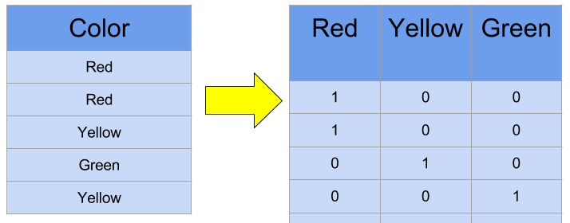

Chatbot hỏi-đáp Tennis
2. Các luật/cases/liên kết thông tin trong hệ thống
1. Mã hóa dữ liệu
Mã hóa chuDe: Mã hóa dưới dạng vector nhị phân one-hot encoding
Index chủ đề theo thứ tự từ điển được sắp xếp trong 1 chủ đề chính
Vector nhị phân a[soChuDe]:
+ a[i] = 1 nếu I == index của chủ đề đó
+ a[i] = 0 otherwise

Slide 9
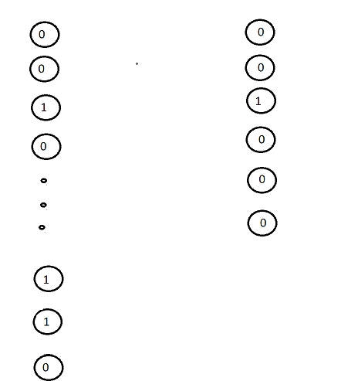
Chatbot hỏi-đáp Tennis
2. Các luật/cases/liên kết thông tin trong hệ thống
1. Mã hóa dữ liệu
Mục tiêu: Xây dựng một mối liên kết giữa các tuVung – các chuDe -> hệ thống sẽ đưa phản hồi phù hợp với câu người dung gửi ⬄ Xây dựng mối liên hệ giữa vector mã hóa tuVung – vector mã hóa chuDe
Vector chuDe
Vector tuVung
Mạng nơ-ron

Slide 10
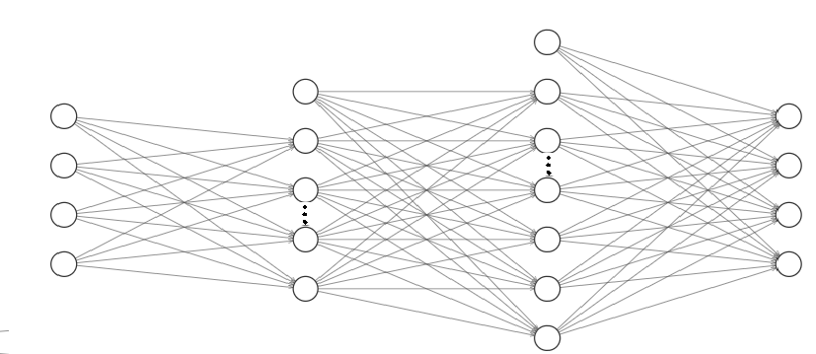
Chatbot hỏi-đáp Tennis
2. Các luật/cases/liên kết thông tin trong hệ thống
2. Thuật toán
2.1 Mạng nơ-ron
Sử dụng tri thức là các cụm từ trong các patterns đã xây dựng
Sử dụng mạng nơ-ron với nhiều đầu ra, sử dụng cấu trúc MLP (Multi-layer Perceptron)
Cấu trúc mạng nơ-ron sử dụng: Bao gồm 1 lớp đầu
vào, 2 lớp ẩn và 1 lớp đầu ra
Số nơ-ron của 2 lớp ẩn là a và b.
Mỗi lớp ẩn có một nơ-ron bias
*Mỗi chủ đề chính có một mạng nơ-ron riêng
Số nơ-ron lớp ẩn a và b phụ thuộc vào từng mạng nơ-ron
Hidden layer 1
Hidden layer 2
Output layer
Input layer

Slide 11
Chatbot hỏi-đáp Tennis
2. Các luật/cases/liên kết thông tin trong hệ thống
2. Thuật toán
2.1 Mạng nơ-ron
Mạng nơ-ron của chủ đề 1 và 4:
Mạng nơ-ron chủ đề 2 và 3:
Num_noron(input_layer) = len(từ điển)
Num_noron(input_layer) = 16
Hidden layer 1
Hidden layer 2
Output layer
Num_noron(input_layer) = 32
Input layer
Num_noron(input_layer) = số chủ đề con cần phân loại
Num_noron(input_layer) = len(từ điển)
Num_noron(input_layer) = 16
Num_noron(input_layer) = 32
Num_noron(input_layer) = số chủ đề con cần phân loại

Slide 12
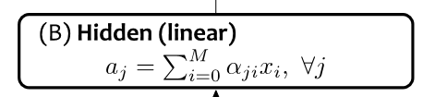
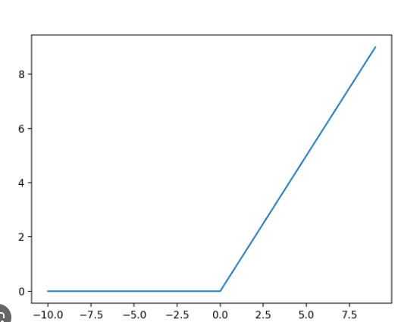
Chatbot hỏi-đáp Tennis
2. Các luật/cases/liên kết thông tin trong hệ thống
2. Thuật toán
Lớp input: là các vector bag-of-words lấy từ data[‘tuVung’]
(khi train) hoặc là từ câu của người dùng (khi ứng dụng)
Hidden layer 1: Trừ nơ-ron bias, mỗi nơ-ron là
Tổng có trọng số của các nơ-ron từ input
Đưa tổng qua activation function là một hàm
nonlinear: sử dụng hàm Relu
Hidden layer 2
Hidden layer 1
Output layer
Input layer

Slide 13
Chatbot hỏi-đáp Tennis
2. Các luật/cases/liên kết thông tin trong hệ thống
2. Thuật toán
Hidden layer 2: Trừ nơ-ron bias, mỗi nơ-ron là
Tổng có trọng số của các nơ-ron từ hidden layer 1
Đưa tổng qua activation function là một hàm
nonlinear: sử dụng hàm Relu
Hidden layer 1
Hidden layer 2
Output layer
Input layer

Slide 14
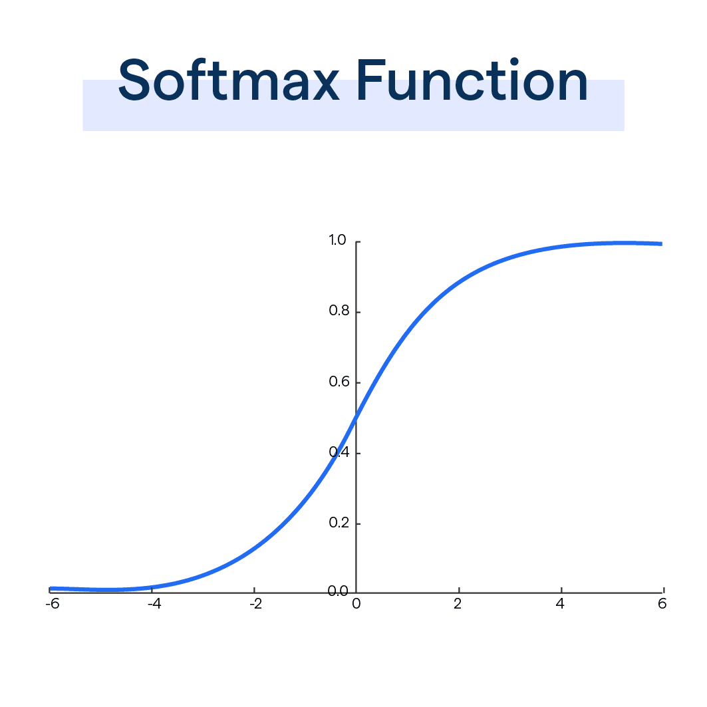
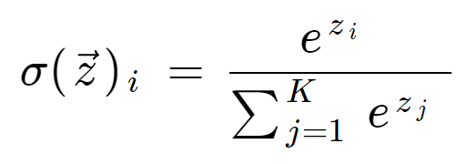
Chatbot hỏi-đáp Tennis
2. Các luật/cases/liên kết thông tin trong hệ thống
2. Thuật toán
Output layer: Mỗi nơ-ron là
Tổng có trọng số của các nơ-ron từ hidden layer 1
Activation function là hàm Softmax:
Hidden layer 1
Hidden layer 2
Output layer
Input layer
1
1

Slide 15




Chatbot hỏi-đáp Tennis
2. Các luật/cases/liên kết thông tin trong hệ thống
2. Thuật toán
A, Training
Sử dụng data là các vector mã hóa nhị phân bag-of-words của các tuVung -> xi
Sử dụng vector mã hóa của chuDe tương ứng với tuVung -> yi
VD {‘Cách chơi tennis cơ bản’, ‘Luật chơi chung} -> {x1,y1} = {[0, 0, 0, 0, 1, 0, 0,1, 1, 0, …., 1, …. 0, 0], [1,0,0,0,0,…]}
Khởi tạo các tham số ngẫu nhiên cho mạng nơ-ron
Sử dụng thuật toán gradient descent, kết hợp với lan truyền ngược để tối ưu các tham số trong mạng
(Cài đặt các tham số learning rate và số epoch phù hợp)
Với hàm loss là Cross-entropy:
Đầu ra chuẩn từ data
Đầu ra dự đoán của mạng nơ-ron

Slide 16
Chatbot hỏi-đáp Tennis
2. Các luật/cases/liên kết thông tin trong hệ thống
2. Thuật toán
b, Tesing
*Thực hiện chia dữ liệu thành 80% train – 20% test với các chủ đề có nhiều tag (chủ đề 1 và 4)
*Với chủ đề 2 3 không thực hiện testing (vì số chủ đề và dữ liệu không đủ nhiều) (100% dữ liệu train).
Sử dụng các data tương tự như data training
Đưa vector input vào lớp input của mạng nơ-ron đã được train -> được lớp output chính là các phân bố xác suất của các nhãn
Sử dụng nhãn có xác suất cao nhất là kết quả dự đoán. Nếu nhãn trùng với nhãn đúng → dữ liệu đúng
Công thức: tỉ lệ đúng = (số dữ liệu đúng) / (tổng số dữ liệu)
Tỉ lệ đúng trên 80% -> có thể áp dụng mạng cho hệ thống

Slide 17
Chatbot hỏi-đáp Tennis
2. Các luật/cases/liên kết thông tin trong hệ thống
2. Thuật toán
2.2 Suy diễn tiến
Mục đích: Dựa theo các chuDe người dùng đã hỏi, thực hiện thuật toán suy diễn tiến để đề xuất cho người dung các chuDe liên quan mà người dung khả năng cao sẽ quan tâm đến
Thực hiện suy diễn tiến dựa theo các chuDe người dùng đã hỏi và các chuDe mà hệ thống đã suy diễn ra.
Các bước suy diễn tiến:
+ Xây dựng tập tri thức: là tập các chuDe trong chủ đề chính người dùng đã chọn
+ Xây dựng luật suy diễn
+ Thực hiện suy diễn

Slide 18
Chatbot hỏi-đáp Tennis
2. Các luật/cases/liên kết thông tin trong hệ thống
2. Thuật toán
2.2 Suy diễn tiến
Tập tri thức của suy diễn tiến: các chuDe trong từng chủ đề chính, được index dưới dạng (x,y)
+ x: là số thứ tự của chủ đề chính
+ y: số thứ tự của chuDe trong chủ đề chính
VD:
ID | Tên chuDe
(1,1) | “Luật chơi chung Tennis”
(1,2) | “Cách ghi điểm trong tennis”
(1,3) | “Các thiết bị cần thiết khi chơi tennis”
(2,1) | “Kết quả thi đấu”
(4,1) | “Chiến thuật cơ bản khi chơi tennis”
ID | Tên chuDe
(1,5) | “Tiêu chuẩn vợt Tennis”
(1,6) | “Tiêu chuẩn bóng tennis”
(1,7) | “Tiêu chuẩn lưới tennis:
(1,8) | “Cách tính điểm trong set đấu tennis”
(3,5) | “Cách tính điểm và số set đấu của giải đấu”

Slide 19
Chatbot hỏi-đáp Tennis
2. Các luật/cases/liên kết thông tin trong hệ thống
2. Thuật toán
2.2 Suy diễn tiến
Xây dựng 21 bộ luật suy diễn tiến: Dựa theo sự liên quan giữa các chuDe → xây dựng luật phù hợp
VD:
- Người dùng hỏi về Các thiết bị cần khi chơi tennis thường sẽ hỏi tiếp về tiêu chuẩn của Vợt, Bóng và Lưới trong tennis
Luật tương ứng: (1,3) → (1,5) (1,6) (1,7)
- Người dùng hỏi về cách ghi điểm hợp lệ thường sẽ hỏi tiếp về cách tính điểm trong set đấu tennis
Luật tương ứng: (1,2) -> (1,8)
- Người dùng hỏi về cách tính điểm trong set đấu tennis và số set đấu trong tennis sẽ cần lưu ý đến cách tính điểm và số set trong các giải đấu khác nhau
Luật tương ứng: (1,8) (1,9) → (3,5)

Slide 20
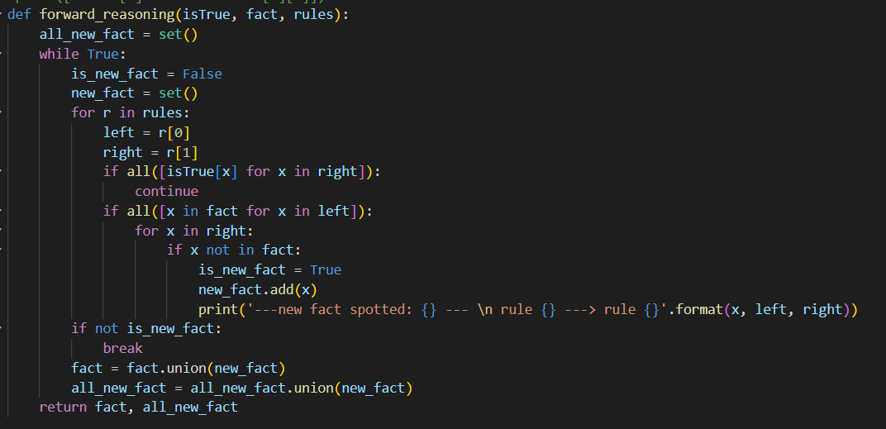
Chatbot hỏi-đáp Tennis
2. Các luật/cases/liên kết thông tin trong hệ thống
2. Thuật toán
2.2 Suy diễn tiến
Thực hiện suy diễn:
- Duy trì một fact là danh sách các tri thức == True (đã được người dùng hòi / đã được suy diễn)
- Khi một tri thức p mới được thêm vào fact:
+ Duyệt qua tất cả luật
+ Với mỗi luật q mà p hợp nhất được với một phần vế
trái:
Nếu phần còn lại của vế trái đã có trong fact → them
vế phải vào fact → suy diễn tiếp

Slide 21
Chatbot hỏi-đáp Tennis
By: Colder
3. Kịch bản hệ thống
Hệ thống bao gồm:
Chatbot giao tiếp với người dùng
Hệ thống mạng nơ-ron
Hệ thống suy diễn tiến
Các biến global duy trì xuyên suốt hệ thống:
+ choosed_part: index chủ đề chính người dùng chọn
+ data: dữ liệu và tri thức của chủ đề chính[choosed_part]
+ entity: tên riêng, thường là tên giải đấu / tuyển thủ được đề cập (áp dụng với chủ đề chính 2 hoặc 3)
+ intent: tên chủ đề con mà người dùng hỏi
+ fact: danh sách các chủ đề con người dùng đã hỏi / đã suy diễn

Slide 22
Chatbot hỏi-đáp Tennis
By: Colder
3. Kịch bản hệ thống
Kiến trúc hệ thống:
Vector mã hóa
Mạng nơ-ron
Quit hệ thống
Tiền xử lý text
4
chuDe phân loại
4
Người dùng
3
Text
Chatbot
5
1
traLoi and recommend chuDe
Chọn id chủ đề chính (1-4)
chuDe(s) được suy diễn
Suy diễn tiến
Bộ từ điển và mạng nơ-ron tương ứng
chuDe
2

Slide 23
Chatbot hỏi-đáp Tennis
By: Colder
3. Kịch bản hệ thống
Bước 1: Chabot chào hỏi, hỏi tên người dùng
Bước 2: Sau khi người dùng trả lời, chatbot yêu cầu người dùng chọn chủ đề chính hoặc chọn thoát.
+ Nếu người dùng bấm thoát, thoát khỏi chương trình.
+ Nếu người dùng chọn chủ đề không hợp lệ, yêu cầu chọn lại
+Nếu người dùng chọn chủ đề hợp lệ, khởi tạo choosed_part và data theo chủ đề, sang bước 3
Bước 3: Sau khi người dùng chọn chủ đề chính, hệ thống sử dụng cấu hình mạng nơ-ron A tương ứng với chủ đề chatbot xác nhận với người dùng
Bước 4: Người dùng hỏi câu cụ thể hoặc bấm nút thoát. Nếu bấm nút thoát, quay lại bước 2.
Bước 5: Câu hỏi được tiền xử lý, tách cụm từ và tên riêng(nếu cần), sau đó được mã hóa(bag-of-words), sử dụng làm input truyền đến mạng nơ-ron A, A cho ra output layer là các phân bố xác suất của các chu De, chọn ra chuDe có xác suất cao nhất → gửi cho chatbot

Slide 24
Chatbot hỏi-đáp Tennis
By: Colder
3. Kịch bản hệ thống
Bước 6: Chatbot nhận chuDe từ mạng nơ-ron
+ Nếu câu người dùng hỏi không chứa từ vựng liên quan đến chủ đề OR Nếu xác suất của chuDe đó < 0.5: Đưa ra traLoi “Xin lỗi. Tôi chưa rõ ý bạn muốn hỏi. Có thể ý bạn muốn hỏi chưa có trong hệ thống.”
+Nếu xác suất của chuDe > 0.5: gán chuDe → biến intent, gán tên riêng(nếu có)→biến entity, gửi chuDe và tập fact về cho hệ thống suy diễn tiến
Bước 7: Chatbot đưa ra câu Traloi tương ứng dựa theo data, intent và entity( nếu đang ở chủ đề chính 2 hoặc 3)
Bước 8: Nếu hệ thống suy diễn tiến không nhận được chuDe, quay lại bước 4
Hệ thống suy diễn tiến nhận chuDe từ chatbot, thực hiện suy diễn tiến để suy ra các chuDe người dung có thể hỏi, gửi cho chatbot.
Bước 9: Chatbot cập nhật fact theo các chuDe nhận được, gợi ý chủ đề cho người dùng. Quay lại bước 4
Bước 10: Thoát chủ đề. Quay lại bước 2

